Slide 1


Software Engineering Testen
Prof. Dr.-Ing. Norbert Siegmund
Intelligent Software Systems
Basierend auf dem Material von Oscar Nierstrasz, Sven Apel, Janet Siegmund

Slide 2

Einordnung
Wartung
Requirements Engineering
Testen
Design
Implementierung

Slide 3
Kosten für die Behebung von Fehlern
Notes:
Vielleicht noch bekannt aus Requirements-Vorlesung
Ab dem Testen werden kaum noch Fehler eingebaut;
Bei der Testphase werden die meisten Fehler gefunden;
Kosten für deren Behebung sind auch noch zu managen

Slide 4
Lernziele
Notwendigkeit von Testen und Code Reviews verstehen
Verschiedene Arten von Testen, Verifikation und Code Reviews kennen lernen

Slide 5
Testen:
Einordnung und
systematisches Vorgehen
Notes:
Zeit Folie : Zeit Gesamt (geschätzt)
0 : 35

Slide 6
Ziele
Vorher nicht ganz richtig; eigentliche Ziele:
Sicherstellen, dass das Programm nicht abstürzt
Regressionstest: keine neuen Fehler
Sicherstellen, dass die Anforderungen erfüllt sind
Sicherstellen, dass es keine Seiteneffekte gibt
Notes:
Fragen: Was ist das Ziel von Testen?

Slide 7
Ziele (Forts.)
"Program testing can be a very effective way to show the presence of bugs, but is hopelessly inadequate for showing their absence"
(Edsger Dijkstra, The Humble Programmer, ACM Turing lecture, 1972)
Ziel von Testen:
Fehler finden
Vertrauen in Software herstellen
Ein erfolgreicher Test findet Fehler
Notes:
Wem kommt das bekannt vor?
Also, beim Testen geht es darum, Fehler zu finden

Slide 8
Herausforderungen
Man muss annehmen, dass ein Programm fehlerhaft ist; nicht, dass es korrekt ist (Myers. A Controlled Experiment in Program Testing and Code Walkthroughs/Inspections. 1978.)
Entgegen jeder anderen Software-Entwicklungs-Aktivität (Fehler finden vs. Fehler vermeiden)
Testen ist teuer
Effektivität von Tests schwer zu messen
Unvollständige, nicht-formalisierte und sich ändernde Anforderungen
Integrationstest zwischen verschiedenen Produkten
Steigende Anzahl von Versionen
Patching nightmare
Notes:
Grafik am Anfang; fast die Hälfte der Kosten; wenn Zeit und Geld knapp wird, wird auch am Testen gespart
Woher weiß man, dass alle möglichen Fälle abgedeckt sind? -> Nie
Wenn Überprüfbarkeit der Anforderungen nicht klar definiert…; snow card: fit criterion
Es gibt immer mehr Versionen, für die jeweils unterschiedliche Patches implementiert werden müssen (z.B. unterstützt Microsoft nur bestimmte Anzahl von Windows-Versionen)

Slide 9
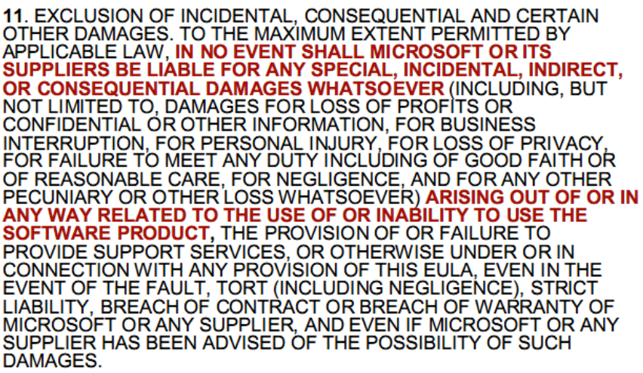
Von Microsoft Office EULA…
Notes:
End-User Licence Agreement;
Disclaimer; wenn Word abstürzt und nicht gespeichert… Pech gehabt

Slide 10
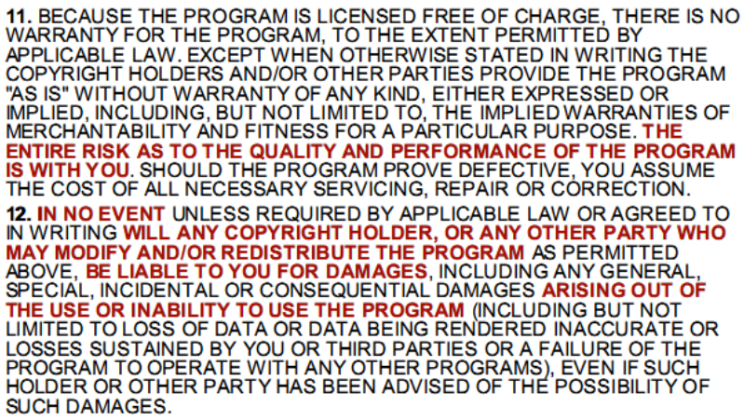
Von GPL
Notes:
GNU General Public License
Noch stärkere Formulierung

Slide 11
Mittl. Anzahl von Fehlern
Industrie:
30-85 Fehler per 1000 LOC;
0,5-3 Fehler per 1000 LOC werden nicht erkannt vor Auslieferung.
1% der Software-Fehler rufen 50% der Crashes hervor
Snapshot von Mozilla’s Bugzilla Bug Datenbank
Gesamte Historie von Mozilla; alle Produkte und Versionen
60.866 offene Bug reports
109.756 zusätzliche reports markiert als Duplikate
Snapshot von Mozilla’s Talkback Crash Reporter
Firefox 2.0.0.4 der letzten 10 Jahre
101.812 eindeutige Nutzer
183.066 Crash reports
6.736.697 Stunden von user-driven “testing”

Slide 12
Arten von Fehlern
Fehlerklasse | Beschreibung
Transient | Tritt nur bei bestimmten Eingaben auf
Permanent | Tritt bei allen Eingaben auf
Recoverable | System erholt sich ohne Intervention eines Nutzers
Unrecoverable | Nutzerintervention ist benötigt zur Wiederherstellung des Systems
Non-corrupting | Fehler korrumpiert nicht die Daten
Corrupting | Fehler korrumpiert die Daten

Slide 13
Fehlervermeidung
Fehlervermeidung ist abhängig von:
Einer genauen Systemspezifikation (besser formal)
Software Design basierend auf information hiding and encapsulation
Extensive Validierungsreviews während des Entwicklungsprozesses
Eine organisatorische Philosophie von Qualität, welche den Softwareprozess prägt
Geplante Phasen von System Testen und Verifikation, um Fehler zu entdecken und die Zuverlässigkeit zu ermitteln

Slide 14
Häufige Software -Fehler
Verschiedene Features von Programmiersprachen und Systemen sind häufige Quellen von Fehlern:
Goto Statements und anderen unstrukturierte Programmierkonstrukte machen Programme schwer zu verstehen und zu modifizieren.
Verwendet nur strukturierte Programmierkonstrukte
Gleitkommazahlen sind inhärent ungenau und können zu fälschlichen Vergleichen führen.
Ganzzahlen sind sicherer für exakte Vergleiche
Zeiger sind gefährlich, durch Aliasing und dem Risiko den Speicher zu korrumpieren
Parallelisierung ist gefährlich, da zeitliche Unterschiede einen Einfluss auf das Programmverhalten haben können, die schwer vorhersagbar sind.
Minimiere inter-Process Abhängigkeiten
Rekursion kann zu verworrener Logik führen und den Stack-Speicher überladen.
Verwende Rekursion in eine disziplinierten und kontrollierten Weise
Interrupts erzwingen den Transfer der Kontrolle unabhängig vom derzeitigen Kontext und können daher zum Abbruch / Unterbrechung kritischer Operationen führen.
Minimiere die Verwendung von Interrupts; bevorzuge Exceptions
Notes:
Rectangle box1 = new Rectangle (0, 0, 100, 200); Rectangle box2 = box1;
When a person uses two names, it's called aliasing. Same thing with objects.
When two variables are aliased, any changes that affect one variable also affect the other.

Slide 15
Strategien des Testens
Black-Box-Tests
Ohne auf den Code zu schauen
Beziehung zwischen Eingaben und Ausgaben
White-Box-Tests/Glass-Box-Tests
Code anschauen und systematisch versuchen, Fehler zu erzeugen
Ausführungspfade untersuchen
Notes:
Black box: Man gibt etwas ein, und beobachtet, was ausgegeben wird bzw. wie das Programm reagiert.

Slide 16

Black-Box Testen
Notes:
Zeit Folie : Zeit Gesamt (geschätzt)
0 : 35

Slide 17

Black-Box Testing
Jede Funktionalität des Systems überprüfen
Alles kann nicht mit vertretbarem Aufwand getestet werden
Siehe Dreamliner (Ausfall aller Turbinen):
Entdeckung des Zählerüberlaufs erfordert zeitliche Simulation
5 Zähler müssen über 180 Tage emuliert werden
Notes:
Man spielt Nutzer/Kunde und macht alle denkbaren Eingaben

Slide 18
Aufgabe
Welche Daten / Eingaben würden Sie testen z.B. bei Betriebssystemen, Datenbanken, AntiViren Software? Warum?

Slide 19
Äquivalenzklassen finden
Nur Zahlen
Beispiel: System fragt nach Zahlen zwischen 100 und 999
Dann teste mit: <100; 100-999; >999
Tests haben auch nicht charakteristische/valide Werte!
Nur Buchstaben
Kombination aus Zahlen und Buchstaben
Sonderzeichen? Umlaute?
Äquivalenzklassen zu finden, ist oft nicht trivial
Notes:
Wird auch in Projektarbeit klar werden

Slide 20
Grenzwerte Analysieren
Eingaben an Grenzen machen oft Probleme
Bsp: ArrayIndexOutOfBoundsException()
Tests für folgende Werte:
Boundary below Min
Min
Boundary above Min
Boundary below Max
Max
Boundary above Max
Notes:
Arrays und Schleifendurchlauf: Initialisierung der Schleife: Beginn an der richtigen Stelle?, Ende an richtigier Stelle?
Wenn das nicht passt: ArrayIndexOutOfBoundsException

Slide 21
Erfahrung und Heuristik
Bisherige Erfahrungen und Heuristiken nutzen
Sonderzeichen haben schon immer Probleme gemacht -> Sonderzeichen einschließen
Umlaute machen Probleme in anderen Sprachen -> Umlaute einschließen

Slide 22
Einfache Daten
3,14159265 ist schwerer manuell zu überprüfen als 2
Z.B., wenn Code etwas verdoppeln soll
Daten sollten daher nachvollziehbar ausgewählt werden (z.B. im Kopf ausrechenbar sein)
Notes:
Einfache Daten, die man gut im Kopf rechnen und überprüfuen kann,
Oder wenn der Mittelwert bestimmt werden soll

Slide 23
Systematisches Vorgehen
Funktionalitäten aus Anforderungen ableiten und Eingabe- und zugehörige Ausgabedaten bestimmen
Äquivalenzklassen von Eingaben testen
Daten an Intervallgrenzen testen
Inkorrekte Eingaben testen
Jede definierte Fehlermeldung erzeugen
Kombination von Funktionalitäten testen (fett+kursiv+Schriftgröße)
Seltene Fälle testen
Notes:
Funktionalitäten ableiten, damit man keine übersieht
Äquivalenzklassen definieren, weil nicht alle Eingabedaten getestet werden können
Nutzer verhalten sich nicht immer erwartungsgemäß (manchmal auch mit Absicht; z.B. SQL-Injections)

Slide 24
Zusammenfassung Black-Box Testen
Geeignet zum Finden von:
Inkorrekter oder fehlender Funktionalität (aus Spezifikation)
Schnittstellenfehler
Fehler in Datenstrukturen oder externen Zugriffen
Problemen von nicht-funktionalen Eigenschaften
Fehlern beim Ablauf von Prozessen
Grenzen:
Spezifikation ist meist abstrakt und spiegelt nicht Implementierung wieder
Ein externer Zustand kann mehreren internen Zuständen entsprechen (wie Testen?)
Nicht alle Element einer Äquivalenzklasse werden auch im Code gleich behandelt (fehlende Äquivalenzklassen)

Slide 25
Weitere Limitierungen von Black-Box Tests
Können Sie weitere Gründe benennen warum Black-Box Tests allein unzureichend sind?
Spezifikationen und Sonderfälle können vergessen / übersehen werden
Fehler, die unabhängig von der Eingabe sind, können evtl. nicht entdeckt werden (z.B. bei parallel laufenden Programmen)
Ausnahmefälle (wie z.B. Hardwareausfall) und deren Fehlerbehandlungen können oft nicht ausreichend getestet werden

Slide 26
White-Box / Glass-Box Testen
Notes:
Zeit Folie : Zeit Gesamt (geschätzt)
0 : 35

Slide 27
White-Box Testing
Idee: Code anschauen und systematisch alle Anweisungen, Bedingungen und Pfade mindestens einmal ausführen
Ideal: alle Ausführungspfade testen (aber, nicht praktikabel)
Stattdessen: Teste z.B. jedes Statement mind. 1 mal
Beispiel:
if (x > 5) {
System.out.println(‘‘hello’’);
} else {
System.out.println(‘‘bye’’);
}
Es gibt zwei mögliche Pfade durch den Code,
x > 5 und x ≤ 5.
Ziele darauf ab, jeden auszuführen.

Slide 28
Herausforderungen
Oft durch Entwickler selbst durchgeführt
Welcher Entwickler geht schon gern davon aus, dass sein Programm Fehler hat
Man testet oft das Verhalten, was man sowieso bereits im Kopf / programmiert hat
Daher: Andere Personen wichtig zum Testen, um alternative Herangehensweise / Benutzungen / etc vom System zu testen
Notes:
Überall versucht man, Fehler zu vermeiden; hier: Fehler finden; Programm dazu bringen, dass es abstürzt

Slide 29
Systematisches Vorgehen
Wurde jede Funktion mindestens einmal ausgeführt?
Wurde jede Anweisung mindestens einmal ausgeführt?
Wurde jeder Zweig von if/case-Anweisungen ausgeführt?
Wurde überprüft, ob jeder boolsche (Sub-) Ausdruck wahr und falsch werden kann?
Ausführungspfade:
Wurde jeder mögliche Pfad ausgeführt?
Problem: Unendlich viele Pfade
Typischerweise Kompromiss: 0-1-viele Ausführungen
Datenstrukturen: Jeder mögliche Zustand
Notes:
[fragen]

Slide 30
Arten
Kontrollflussorientiert
Anweisungsüberdeckung (C0)
Kantenüberdeckung (C1)
Bedingungsüberdeckung (C2, C3)
Pfadüberdeckung (C4)
Datenflussorientiert
Nicht behandelt

Slide 31
Kontrollflussgraph
Start
G = (V, E) wobei
V ist eine Menge von Basisblöcken
E ist eine Menge von gerichteten Kontrollflüssen
Beispiel:
1,2
False
3
Ende
True
False
6
4
True
1. a = Read(b)
2. c = 0
3. while (a > 1)
4. If (a^2 > c)
5. c = c + a
6. a = a - 2
5
Graph = Menge aller möglichen Ausführungen eines Programmes.
Pfad = Eine konkrete Ausführung eines Programmes.

Slide 32

Anweisungsüberdeckungsverfahren (C0- Test)
Wähle Testmenge so, dass alle Anweisungen des Testobjektes mind. einmal ausgeführt wurden
Probleme:
Nicht alle Wege müssen geprüft werden
Schleifen werden unzureichend geprüft
Test: a=3, b=5
Test: a=10, b=5
a < b
T
F
c = 0
c = b
a + b < 10
T
F
b = a + 5
b = a / c
Test: a=5, b=8
würde Fehler finden

Slide 33
Zweigüberdeckungstest (C1 - Test)
Wähle Testmenge so, dass alle Kanten des Testobjektes mind. einmal ausgeführt wurden
Inkludiert C0 Test
Minimaler Test
Auch Zweige ohne Code werden ausgeführt
Probleme:
Nicht alle Wege müssen geprüft werden
Schleifen werden unzureichend geprüft
a < b
c = 0
c = b
a + b < 10
a + b < 10
b = a + 5
b = a / c

Slide 34
Bedingungsüberdeckungstest (C2 / C3 Test)
Wähle Testmenge so, dass alle Teilbedingungen des Testobjektes überdeckt werden
Alle Teilformeln von Bedingungen auf true und false prüfen (C2)
Alle Wahrheitskombinationen atomarer Teilformeln auf true und false prüfen (C3)
Probleme:
C3 führt zu exp. Anstieg der Testfälle
Schleifen werden unzureichend geprüft
a < b
c = 0
c = b
a + b < 10
a + b < 10
b = a + 5
b = a / c

Slide 35
Pfadüberdeckungsverfahren
Wähle eine Testmenge so, dass alle Pfade vom Eingangs- bis zum Ausgangsknoten durchlaufen werden
Probleme bei Schleifen (insb. While)
Anz. der Wiederholungen in Schleifen wird meist eingeschränkt
Motivation:
Logische Fehler und inkorrekte Annahmen sind umgekehrt proportional zur Wahrscheinlichkeit der Ausführung des Pfades
Entwickler haben häufig fälschliche Annahme, dass ein bestimmter Pfad nicht ausgeführt wird
Tippfehler sind zufällig; somit wahrscheinlicher in ungetesteten Pfaden

Slide 36
Beispiel
2 Bedingungen = 2^2 = 4 Pfade
Was ist mit Schleifen?
a < b
c = 0
c = b
a + b < 10
a + b < 10
b = a + 5
b = a / c

Slide 37
Probleme der Pfadüberdeckung
Sehr schnell zu viele Pfade
Sollte nur bei kritischen Modulen verwendet werden
Spezialfälle für Schleifen
Kein Durchlauf
1 Durchlauf
2 Durchläufe
M Durchläufe bei m < n : n = max. Anzahl Durchläufe
N-1, n, n+1 Durchläufe
Zyklomatische Komplexität als Maß der Pfadüberdeckung

Slide 38
Grenzen und Zusammenfasung
100%-Testabdeckung praktisch nicht möglich, besonders bei Ausführungspfade und Fallunterscheidungen
White-Box Tests ergänzen Black-Box Tests
Viele Tools, die Testabdeckung messen und visualisieren (http://c2.com/cgi/wiki?CodeCoverageTools)
Trotz systematischem Vorgehen kann man nie sicher sein, dass der Quelltext fehlerfrei ist
Dijkstra hat nach 40 Jahren immer noch Recht

Slide 39
Konkrete Testverfahren
Notes:
Zeit Folie : Zeit Gesamt (geschätzt)
0 : 35

Slide 40
Testverfahren
Test-Driven Development
Unit-Tests
Integrations-Tests
System-Tests
Acceptance-Tests

Slide 41
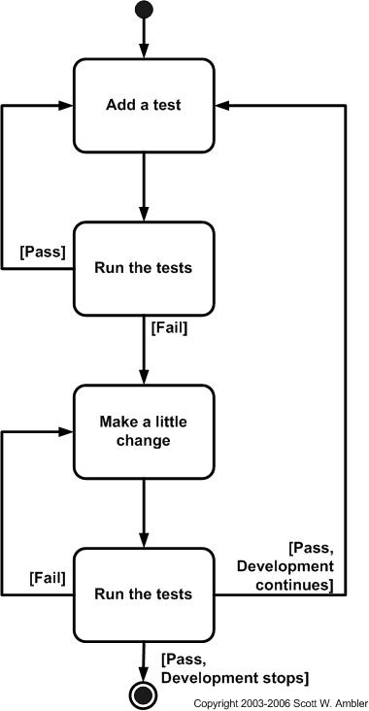
Test-Driven Development
Evolutionärer Entwicklungsansatz, welcher die folgenden Methoden kombiniert:
Test-first design: zuerst Test schreiben bevor der Code geschrieben wird, welcher getestet werden soll
Refactoring

Slide 42
Test-Driven Development II
Umgekehrter Entwicklungsansatz
Ist das existierende Design das best-möglichste Design, um ein Feature zu implementieren?
Falls ja, setze mit nächstem Feature fort
Falls nein, refaktorisiere es lokal, so dass das neue Feature so einfach wie möglich hinzugefügt werden kann
Ergebnis: kontinuierliche Verbesserung der Qualität des Designs

Slide 43
Prinzipien von TDD
Schreibe Test-Code vor dem funktionellen Code
Sehr kleine Schritte --- ein Test und eine kleine Einheit korrespondierenden Codes zur gleichen Zeit
Programmierer verweigern das Hinzufügen auch nur einer einzelnen Zeile Code solange dafür kein Test existiert
Sobald ein Test vorhanden ist, setzt der Programmierer alles daran, dass die Test Suite erfolgreich durchläuft
“If it's worth building, it's worth testing.
If it's not worth testing, why are you wasting your time working on it?”
─Scott W. Ambler

Slide 44
Unit Tests
Ziel: Individuelle Komponenten / Module werden getestet, um deren korrekte Funktionsweise sicherzustellen
Typischerweise automatisiert
Oft durch Entwickler spezifiziert
Fokus auf eine Funktion/Methode/Modul
Stubs/Mock-Objekte, wenn dabei andere Module aufgerufen werden
Stubs/Mocks emulieren anderen Objekte/Methoden im Programm, welche notwendig sind, um das eigentliche Modul zu testen
Notes:
Modul: Klasse, zumindest Konstruktor und Methode; möglicherweise Aufruf anderer Funktionen notwendig; die sind dann aber nicht Ziel des Tests;
Darum Mock-Objekte, damit der anvisiertes Modul im Fokus bleibt

Slide 45
JUnit – Unit Testing Framework
JUnit Test ist eine Methode in einer Klasse, die nur für das Testen verwendet wird
Annotationen markieren Methoden, die einen Test spezifizieren (@org.junit.Test)
Innerhalb der Methode, wird eine Methode des Frameworks verwendet, welche das erwartete Ergebnis gegen das des ausgeführten Codes vergleicht
@Test public void multiplicationOfZeroIntegersShouldReturnZero() {
// MyClass is tested
MyClass tester = new MyClass();
// Tests
assertEquals("10 x 0 must be 0", 0, tester.multiply(10, 0));
assertEquals("0 x 10 must be 0", 0, tester.multiply(0, 10));
assertEquals("0 x 0 must be 0", 0, tester.multiply(0, 0));
}

Slide 46
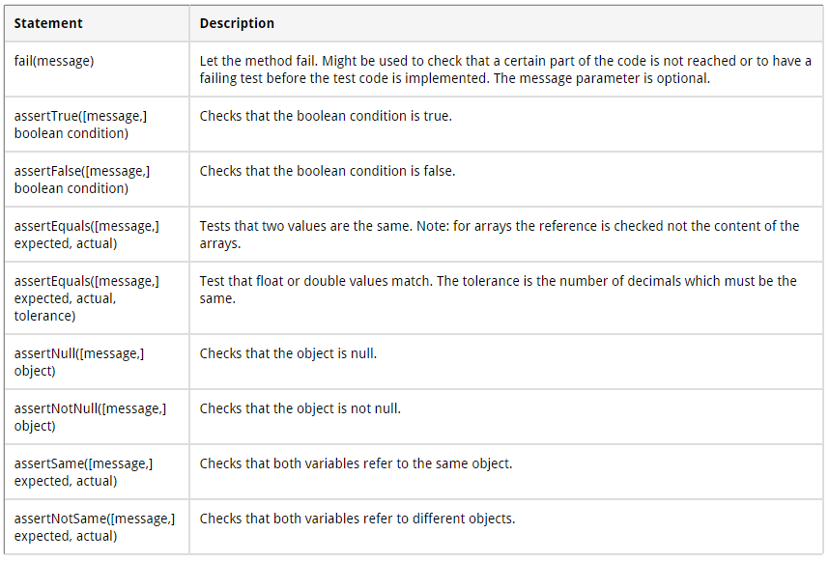
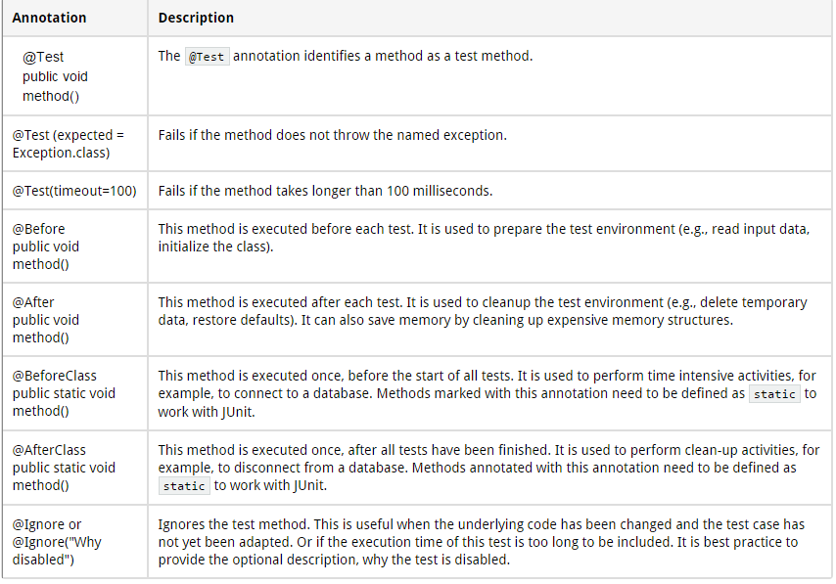
JUnit – Methoden und Annotationen

Slide 47
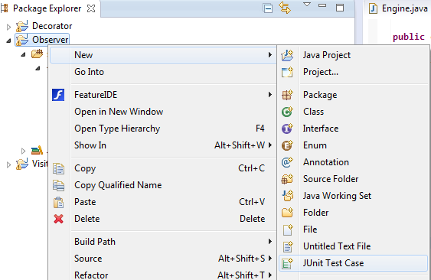
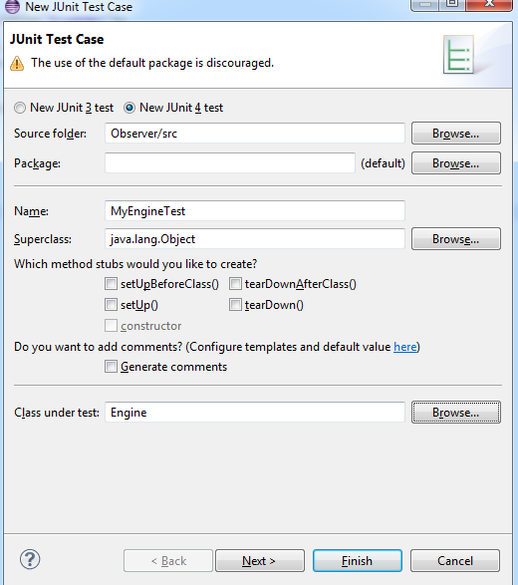
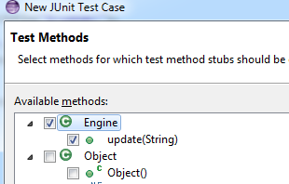
JUnit in Eclipse

Slide 48
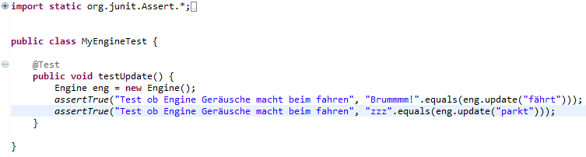
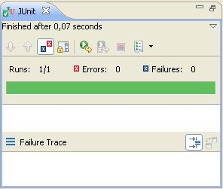
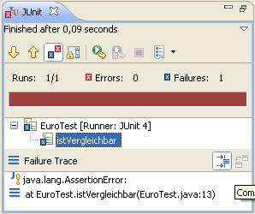
JUnit – Beispiel

Slide 49
2. Integrations-Tests (IT)
Module werden kombiniert und als Gruppe getestet
Nach Unit-Tests, vor System-Tests
Zweck: Erfüllen Module im Zusammenspiel funktionale und nicht-funktionale Anforderungen?
IT basiert auf Black-Box-Tests
IT oft als Top-down IT or Bottom-up IT

Slide 50
IT: Top-Down
Kontrollflussmodul führt Test aus, alle untergeordneten Komponenten werden durch Stubs ausgetauscht
Untegordnete Komponenten werden durch eigentliche Komponenten Schritt für Schritt getauscht
Nach jedem Tausch wird getestet

Slide 51
IT: Bottom-Up
Low-level-Module, die bestimmte Funktion ausführen, werden zu Cluster kombiniert
Komponente, die Tests koordiniert
Cluster wird getestet
Getestet Cluster werden kombiniert und wieder getestet, bis höchste Ebene erreicht ist
Notes:
Genau andersum; Beginn auf low-level Ebene, Kombination von Modulen und

Slide 52
Aufgabe
Was ist besser, Top-Down oder Bottom-Up Tests?

Slide 53
3. System-Tests
Black-Box-Test des kompletten Systems
Konzentration auf:
Fehler, die aus Interaktionen zwischen Sub-Systemen herkommen
Validierung, dass das gesamte System funktioniert und nicht-funktionale Anforderungen erfüllt
Orientierung oft an use cases
Meistens durch separates Test-Team
Viele verschiedene Arten von System-Tests
GUI, Usability, Performance, Barrierefreiheit,
Stresstests,…
Notes:
In großen Firmen immer Testabteilung
Separate Team: Kann auch der Kunde sein

Slide 54
Regressions-Test
Idee: Nach jeder Änderungen werden alle Testfälle wieder ausgeführt
Sicherstellung, dass alles, was vor der Änderung funktioniert hat, auch nach der Änderung weiterhin funktioniert
Tests müssen deterministisch und wiederholbar sein
Tests sollten gesamte Funktionalität umfassen
Jedes Interface
Alle Grenzsituationen /-fälle
Jedes Feature
Jede Zeile Code
Alles was irgendwie falsch gehen kann
Notes:
Besondere Form von System tests

Slide 55
Nightly/Daily Builds
Release eines großen Projekts wird zu fest definiertem Zeitpunkt erstellt
Zeitpunkt: Wenn keine Änderungen am Code zu erwarten sind
Gefundener Fehler ist großes Problem:
Verantwortlicher Entwickler muss ggfs. nachts das Problem beheben
Nach einem Build oft Regressions-Tests
“Treat the daily build as the heartbeat of the project. If there is no heartbeat, the project is dead.” -Jim McCarthy (http://www.mccarthyshow.com/)
Notes:
Zeitpunkt:
Typischerweise sind nachts keine Änderungen zu erwarten
Oft darf 2 Stunden vor Feierabend nichts mehr eingecheckt werden

Slide 56
4. Acceptance-Tests
Erfüllt das System alle spezifierten Anforderungen?
Funktionstest, die der Kunde ausführt, um Qualität zu bewerten
Echte statt simulierte Daten
Alpha-Tests:
White-Box-Tests durch Entwickler
Danach Black-Box-Test durch andere Teams
Beta-Tests:
Endnutzer testen System
Notes:
Open Beta bei Computerspielen

Slide 57
Wann findet man die meisten Fehler?
Testing technique | Rate
Unit test
Integration test
System test
Beta test
Testing technique | Rate
Unit test | 30%
Integration test | 35%
System test | 40%
Beta test | bis zu 75%
Rate:
Anzahl gefundener Fehler beim Anwenden einer Technik
Gefundene Fehler pro Strategie überlappen sich teilweise

Slide 58
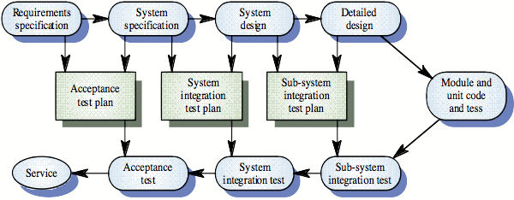
Wie spielt alles zusammen?
Testplan muss erstellt werden, sobald die Anforderungen formuliert sind und ständig verfeinert werden
Plan sollte regulär überarbeitet und Tests wiederholt und erweitert werden

Slide 59
Design für Testen
Stelle sicher, dass Komponenten in Isolation getestet werden können
Minimiere Abhänigkeiten zu anderen Komponenten
Biete Konstruktoren an, um Objekte für das Testen zu erstellen
Design Techniken existieren für verbesserte Testbarkeit
Benutze Interfaces, um Mock Objekte oder Stubs zu nutzen

Slide 60
Nochmal: THE limitation of testing
"Program testing can be a very effective way to show the presence of bugs, but is hopelessly inadequate for showing their absence."
E.W. Dijkstra
Keine Fehler bei Tests kann bedeuten:
Es gibt keine Fehler
Testfälle sind unvollständig
Lösung: Verifikation von Software (nicht Teil der Vorlesung)
Notes:
Fragen

Slide 61
Software Verifikation und
Modell-basiertes Testen
Notes:
Zeit Folie : Zeit Gesamt (geschätzt)
0 : 35

Slide 62
Was bedeutet fehlerfrei?
Programm kann kompiliert werden
Main-Methode wirft keine Exception
Generell keine NullpointerException, ClassCastException
Keine Zugriffe auf nicht-initialisierten Speicher
Sagt alles noch nichts über „richtige“ Ergebnisse aus
→ Spezifikation

Slide 63
Verifikation und Validation
Verifikation:
Bauen wir das das Produkt richtig?
D.h., entspricht es der Spezifikation?
Validation:
Bauen wir das richtige Produkt?
D.h., entspricht es den Nutzererwartungen?
Notes:
— Boehm (1979)

Slide 64
Statische Verifikation
Programminspektionen:
Kleine Team prüfen systematisch den Code
Checklisten sind oft erforderlich
z.B., “Sind alle Invarianten, Vor- und Nachbedingungen überprüft?” ...
Statische Programmanalyse:
Komplementiert Compiler-Checks für gewöhnliche Fehler
z.B., Variable benutzt vor Initialisierung
Mathematisch-basierte Verifikation:
Verwendung von mathematischen Herleitung zur Demonstration, dass das Programm die Spezifikationen erfüllt
z.B., dass Invarianten nicht verletzt werden, Schleifen terminieren, etc
z.B., Model-checking Tools

Slide 65
Model Checking

Slide 66
Model Checking
I, S
I |= S
I |≠ S
[+ Proof]
[+ Counterexample]

Slide 67
Beispiel
import java.util.Random;
public class Rand {
public static void main (String[] args) {
Random random = new Random(42); // (1)
int a = random.nextInt(2); // (2)
System.out.println("a=" + a);
//... lots of code here
int b = random.nextInt(3); // (3)
System.out.println("b=" + b);
int c = a/(b+a -2); // (4)
System.out.println("c=" + c);
}
}
> java Rand
a=1
b=0
c=-1
>

Slide 68
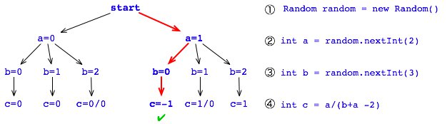
Test Run
import java.util.Random;
public class Rand {
public static void main (String[] args) {
Random random = new Random(42); // (1)
int a = random.nextInt(2); // (2)
System.out.println("a=" + a);
//... lots of code here
int b = random.nextInt(3); // (3)
System.out.println("b=" + b);
int c = a/(b+a -2); // (4)
System.out.println("c=" + c);
}
}
> java Rand
a=1
b=0
c=-1
>

Slide 69
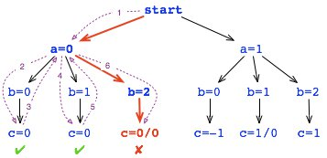
Model Checking
import java.util.Random;
public class Rand {
public static void main (String[] args) {
Random random = new Random(42); // (1)
int a = random.nextInt(2); // (2)
System.out.println("a=" + a);
//... lots of code here
int b = random.nextInt(3); // (3)
System.out.println("b=" + b);
int c = a/(b+a -2); // (4)
System.out.println("c=" + c);
}
}
Idee: Prüfe alle möglichen Werte von Ausdrücken

Slide 70
Informelle Spezifikation
Beispiel: JavaDoc
/**
* The method takes a given array of integers, sorts and returns the array.
*
* @param values a potentially unsorted array
* @return array sorted in ascending order
*/
public int[] sort(int[] values) {
for (int j = values.length; j > 1; j--) {
for (int i = 0; i < j - 1; i++) {
if (values[i] > values[i + 1]) {
int temp = values[i];
values[i] = values[i + 1];
values[i + 1] = temp;
}
}
}
return values;
}
Problem 1: Nur durch manuelles Testen überprüfbar
Problem 2: Mehrdeutigkeiten

Slide 71
Formale Spezifikation
Beispiel: Java Modeling Language (JML)
/*@
@ requires values != null;
@ ensures (\forall int i; 0 < i && i < values.length; \result[i-1] <= \result[i]);
@*/
public int[] sort(int[] values) {
for (int j = values.length; j > 1; j--) {
for (int i = 0; i < j - 1; i++) {
if (values[i] > values[i + 1]) {
int temp = values[i];
values[i] = values[i + 1];
values[i + 1] = temp;
}
}
}
return values;
}
Runtime Assertions
Deduktive Verifikation
Statische Analysen

Slide 72
Runtime Assertions
public int[] sort(int[] values) {
assert values != null;
for (int j = values.length; j > 1; j--) {
for (int i = 0; i < j - 1; i++) {
if (values[i] > values[i + 1]) {
int temp = values[i];
values[i] = values[i + 1];
values[i + 1] = temp;
}
}
}
for (int i = 1; i < values.length; i++)
assert values[i-1] <= values[i];
return values;
}
Vorteile
Präzise Fehlerlokalisierung (Blame assignment)
Keine False-Positives
Automatisierbar
Orthogonal zum Testen
Nachteile
Findet nicht alle Fehler
Ausbremsen des Systems

Slide 73
Deduktive Verifikation
public int[] sort(int[] values) {
//@ assert values != null;
for (int j = values.length; j > 1; j--) {
//@ assert (\forall int k; j-1 < k && k < values.length; values[k-1] <= values[k]);
for (int i = 0; i < j - 1; i++) {
if (values[i] > values[i + 1]) {
int temp = values[i];
values[i] = values[i + 1];
values[i + 1] = temp;
}
}
//@ assert (\forall int k; j-2 < k && k < values.length; values[k-1] <= values[k]);
}
//@ assert (\forall int k; 0 < k && k < values.length; values[k-1] <= values[k]);
return values;
}
Vorteile
Präzise Fehlerlokalisierung (Blame assignment)
Findet alle Fehler
Keine Laufzeitbeinflussung
Nachteile
False Positives (Unentscheidbarkeit)
Interaktion teilweise notwendig (Schleifeninvarianten)
Großer Aufwand u. Expertise nötig
Notes:
Explitzite Angabe der Theoreme die getestet werden müssen

Slide 74
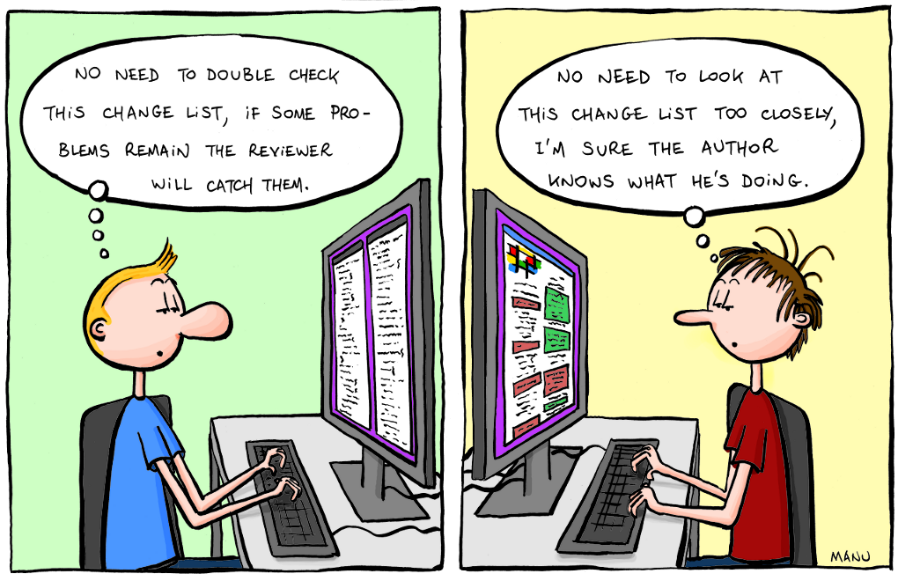
Code Reviews
Notes:
Zeit Folie : Zeit Gesamt (geschätzt)
0 : 35

Slide 75
Beispiel
Code Reviews
Kannst du mal auf den Code schauen? Ich finde das Problem nicht… Es kann nicht daran liegen, weil ich X gemacht habe. Und es kann auch nicht daran liegen, weil ich Y gemacht. Und es kann auch nicht—Moment, es kann daran liegen. Danke, du hast mir sehr geholfen!

Slide 76
Code Reviews
Eine Familie verschiedener Techniken
Pair Programming
Walkthroughs
Inspections
Personal reviews
Formal technical reviews
Review/inspizieren:
Zur genauen Begutachtung
Mit einem Auge auf Korrektur und Bewertung
Menschen (peers) sind die Begutachter

Slide 77
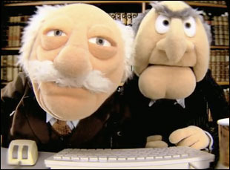
Pair Programming
Zwei Entwickler arbeiten zusammen an einem Rechner
Einer schreibt Code, während der andere jede getippte Zeile überprüft
Beide Rollen werden regelmäßig gewechselt
Vorteile
Wissen verteilt sich zwischen Programmierern
Anzahl Fehler wird reduziert, Produktivität wird gesteigert
Keine Vorbereitung notwendig
Nachteile
Paar muss miteinander klarkommen
Ggf. brauchen Entwickler länger
Notes:
Studien zeigen, dass Entwicklungszeit verkürzt und verlängert werden kann

Slide 78
Allgemeines Vorgehen bei Code Reviews
Entwickler stellen Code zur Verfügung
Projektleiter setzt Meeting an
Teilnehmer bereiten sich vor
Meeting findet statt
Projektmanager bekommt Bericht
Verschiedene Umsetzungen: Walkthroughs, Inspection, (Formal) technical review

Slide 79
Walkthroughs
Entwickler "führt" andere Personen durch den Quelltext
Personen geben Feedback über mögliche Fehler, Einhaltung von Standards,…
Vorteile:
Größere Gruppen können teilnehmen, dadurch mehr Wissensaustausch
Kaum Vorbereitungszeit
Nachteile:
Entwickler tendieren dazu, ihren Code zu rechtfertigen
Es ist schwieriger, Code und Entwickler zu trennen
Notes:
Entwickler darf es nicht persönlich nehmen, wenn sein Code kritisiert wird

Slide 80
Inspections
Teammitglieder schauen sich Material an
Team trifft sich und diskutiert über Material
Ggf. werden nur ausgewählte Aspekte betrachtet
Vorteile:
Fokus auf wichtige Dinge (wenn man sie kennt)
Nachteil:
Guter Moderator notwendig

Slide 81
Formal Technical Review
Eingeplantes Meeting mit festgeschriebenem Ablauf
Ergebnis wird in Bericht zusammengefasst
Fokus auf technische Aspekte, z.B. Abweichung von Anforderungen oder Standards
Unabhängiges Team ohne Entwickler
Vorteil:
Unabhängig vom Entwickler
Festgeschriebener Ablauf
Nachteil:
Aufwand
Notes:
Bericht: Fehlerbehebung ist nicht Ziel

Slide 82
Personal Review
Informell durch Entwickler selbst
Kann jeder Entwickler einfach durchführen
Nicht besonders objektiv
Notes:
Macht man intuitiv, wenn man anfängt zu programmieren

Slide 83
Was sollte wann reviewed werden
Jedes Projekt-Artefakt:
Anforderungen
Design
Code
Dokumentation
…
Meetings sind fest eingeplant und sollten definierte Dauer haben

Slide 84
Aufgaben des Teams
Guten Review erstellen
Team ist verantwortlich für Review, nicht das Produkt
Probleme finden (nicht beheben)
Entscheidung treffen:
Akzeptiert, akzeptiert mit kleinen Änderungen (einstimmig)
Bedeutende Änderungen, abgelehnt (ein Veto reicht)

Slide 85
Aufgaben des Teamleiter
Voreilige Reviews vermeiden
Guten Review sicherstellen…
…oder Gründe für Scheitern berichten
Fehlendes Material
Fehlende, unvorbereitete Gutachter
Meetings koordinieren
Material verteilen
Zeitplan für Meeting (und dessen Einhaltung)
Ort für Meeting

Slide 86
Aufgaben der Gutachter
Vorbereitung durch review des Materials
Aktiv teilnehmen
Professionelles Verhalten
Berechtigte positive und negative Kommentare
Notes:
Weder zu früh noch zu spät gehen
Prof. Verh. Groll gegen Entwicker nicht ausleben, Große Egos, Schüchternheit
Positive and negative comments
Balance; courtesy; preserving what’s good

Slide 87
Bericht
Zusammenfassung
Gefundene Probleme
Empfehlung
Projektleiter über Status informieren
Frühwarnsystem für mögliche Probleme
Logbuch für Fortschritt und involvierte Leute

Slide 88
Testen vs. Reviews
Testen verläuft in 2 Phasen:
Testfälle finden Fehler
Ursache von Fehlern muss gefunden werden
Bei Reviews findet man Fehler und deren Ursache in einem Schritt
Erst Review, dann Testen
Erst Testen, dann Verifikation

Slide 89
Was Sie mitgenommen haben sollten:
Warum brauchen wir Tests/Verifikation/Code Reviews?
Was kann man mit Tests nicht zeigen? Warum?
Nennen/Erklären Sie die 4 vorgestellten Ebenen von Tests.
Erklären Sie Black-Box/White-Box/Regressions/ Nightly/Daily-Builds.
Nennen/Erklären Sie den Vorteil von Code Reviews gegenüber testen.
Welche Strategie würden Sie einem kleinen Unternehmen (3 Mitarbeiter) empfehlen, um möglichst fehlerfreie Software auszuliefern? Begründen Sie Ihre Entscheidung.

Slide 90
Literatur
McConnell. Code Complete. 2004. [Chapter 20-22] (contains also references of further interesting papers)
Sommerville. Software Engineering. 2002 [Chapter 22-23]
Beckert and others. Verification of object-oriented software: The KeY approach. 2007
Code Reviews: http://www.baskent.edu.tr/~zaktas/courses/Bil573/IEEE_Standards/1028_2008.pdf
Wikipedia

